Slide 1
Информация о профессиональных достижениях
Автор: Степанкова Нина Степановна,
учитель истории и обществознания МБОУ СОШ № 8,
г. Батайск Ростовской области
2022 год

Slide 2
Мое педагогическое кредо
А. Дистерверг однажды заметил: «Плохой учитель преподносит истину, хороший - учит ее находить», стараюсь строить свое взаимодействие на принципах: сотрудничества, партнерства, сотворчества, сопереживания, совместной деятельности, диалога.
01
02
В. О. Ключевский: «Чтобы быть хорошим преподавателем, нужно любить то, что преподаешь, и любить тех, кому преподаешь»
Я говорю себе: «Не ропщи на судьбу, и если избрала эту дорогу, то прими и полюби эту дорогу всем сердцем, поверь в нее, растворись в ней, потому что призвание твое - нести не только знания , но и надежду»
03

Slide 3
Тема инновационного педагогического опыта :
« Проектная и исследовательская деятельность в образовательном процессе как средство повышения мотивации обучающихся и формирования метапредметных компетентностей и личностных результатов обучающихся»
Актуальность темы :
«Проектная деятельность как средство повышения мотивации обучающихся» обусловлена тем, что успех в современном мире во многом определяется способностью человека организовать свою жизнь как проект: определить дальнюю и ближнюю перспективу, найти и привлечь необходимые ресурсы, наметить план действий и, осуществив его, оценить, удалось ли достичь поставленных целей»
Тема реализуется через авторский образовательный модуль: «Проектная деятельность в обучении истории»

Slide 4
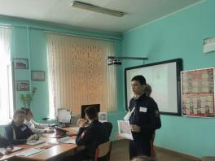
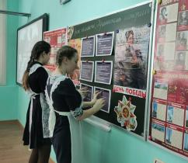
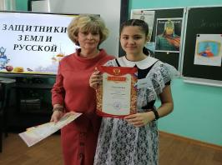
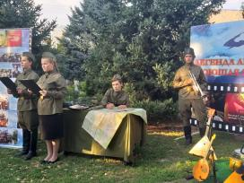
Тема реализуется через авторский образовательный модуль: «Проектная деятельность в обучении истории и обществознания»
РАБОЧАЯ ПРОГРАММА
по курсу:
ИНДИВИДУАЛЬНЫЙ ПРОЕКТ
для 10 «А» класса
(срок реализации программы - 1 год)
РАБОЧАЯ ПРОГРАММА
ПО КУРСУ ВНЕУРОЧНОЙ ДЕЯТЕЛЬНОСТИ:
«ДИСКУССИОННЫЕ ВОПРОСЫ ИСТОРИИ РОССИИ»
для 10-11 класса
(срок реализации программы – 2 года)
РАБОЧАЯ ПРОГРАММА
кружковой деятельности:
«По станицам истории Родного края»
для 6 класса
2021-2022 учебный год
РАБОЧАЯ ПРОГРАММА
ПО КУРСУ ВНЕУРОЧНОЙ ДЕЯТЕЛЬНОСТИ:
«ФИНАНСОВАЯ ГРАМОТНОСТЬ»

Slide 5
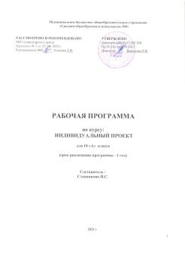
РАБОЧАЯ ПРОГРАММА по курсу: ИНДИВИДУАЛЬНЫЙ ПРОЕКТ для 10 «А» класса (срок реализации программы - 1 год)
01
02
03

Slide 6
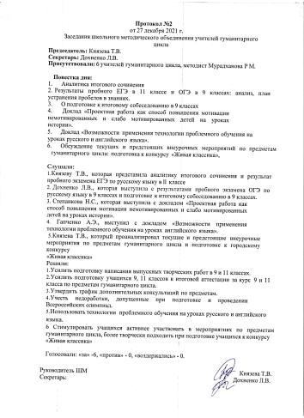
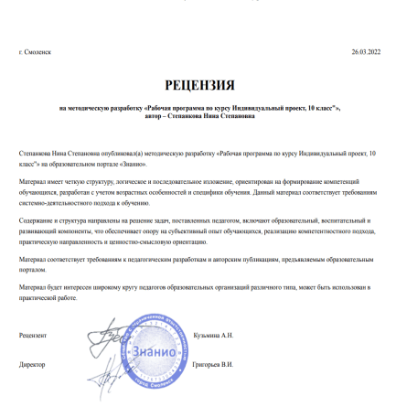

Slide 7
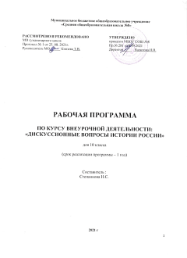
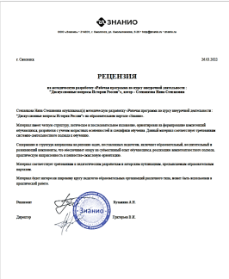
РАБОЧАЯ ПРОГРАММА
ПО КУРСУ ВНЕУРОЧНОЙ ДЕЯТЕЛЬНОСТИ:
«ДИСКУССИОННЫЕ ВОПРОСЫ ИСТОРИИ РОССИИ»
01
02
03

Slide 8
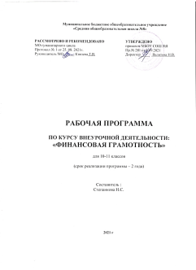
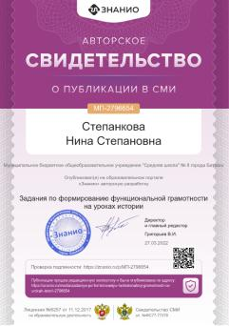
РАБОЧАЯ ПРОГРАММА
ПО КУРСУ ВНЕУРОЧНОЙ ДЕЯТЕЛЬНОСТИ:
«ФИНАНСОВАЯ ГРАМОТНОСТЬ»
01
02
03

Slide 9
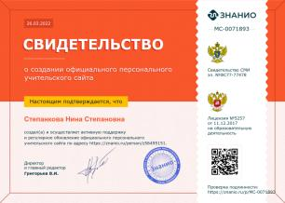
Свидетельства, подтверждающие вклад в методическое обеспечение образовательного процесса на онлайн- платформах : Инфоурок, Знанио, Педразвитие.

Slide 10
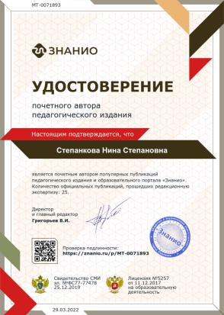
Свидетельства, подтверждающие вклад в методическое обеспечение образовательного процесса на онлайн- платформах : Инфоурок, Знанио, Педразвитие

Slide 11
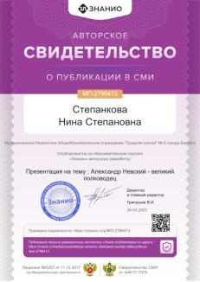
Свидетельства, подтверждающие вклад в методическое обеспечение образовательного процесса на онлайн- платформах : Инфоурок, Знанио, Педразвитие

Slide 12
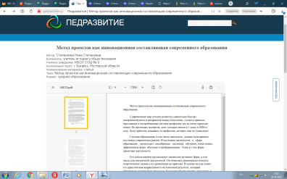
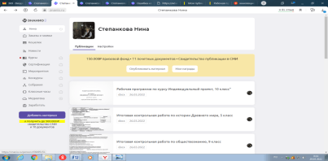
Свидетельства, подтверждающие вклад в методическое обеспечение образовательного процесса на онлайн- платформах : Инфоурок, Знанио, Педразвитие

Slide 13
РЕЗУЛЬТАТЫ УЧЕБНЫХ ДОСТИЖЕНИЙ ОБУЧАЮЩИХСЯ
Благодаря внедрению проектной деятельности в образовательный процесс происходит усиление мотивации самой учебной
деятельности, учащиеся получают желание стремиться к саморазвитию и расширять свои знания.
Грамотное ведение проектной деятельности в школе, которая представляет собой инновационную методику, способствует достижению поставленных целей образовательного процесса.

Slide 14
РЕЗУЛЬТАТЫ УЧЕБНЫХ ДОСТИЖЕНИЙ ОБУЧАЮЩИХСЯ
Анализ сформированности УУД
у учащихся 7 класса «Б»

Slide 15
РЕЗУЛЬТАТЫ ВНЕУРОЧНОЙ ДЕЯТЕЛЬНОСТИ ОБУЧАЮЩИХСЯ

Slide 16
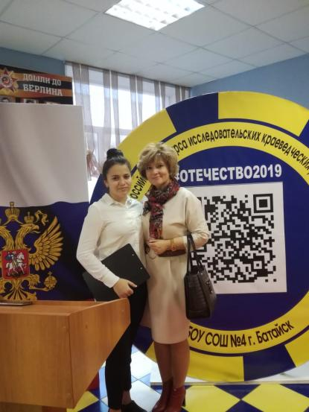
Работа с различными категориями обучающихся (одаренные дети, дети из социально неблагополучных семей, дети, попавшие в трудные жизненные ситуации, дети из семей мигрантов, дети-сироты и дети, оставшиеся без попечения родителей, дети-инвалиды и дети с ограниченными возможностями здоровья, дети с девиантным (общественно опасным) поведением)

Slide 17
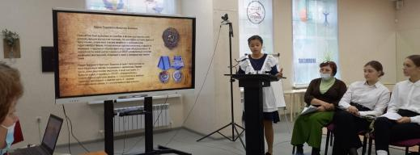

Slide 18
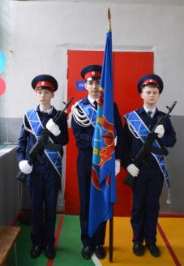
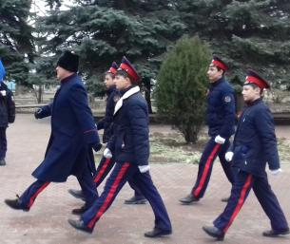
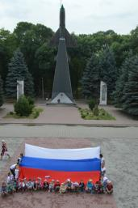
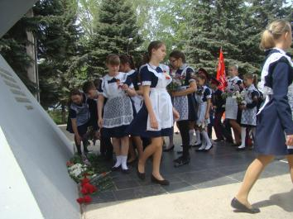
«Самое прекрасное зрелище на свете-вид ребенка, уверенно идущего по жизненной дороге, после того как Вы показали ему путь…» Конфуций
«БУДУЩЕЕ
НАЧИНАЕТСЯ
С МЕНЯ»
Воспитательная программа духовно-нравственного,
гражданско-патриотического развития и социализации обучающихся 5-7 классов

Slide 19
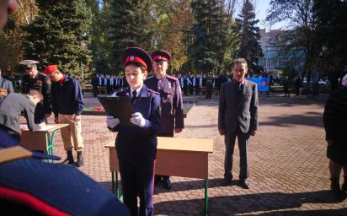
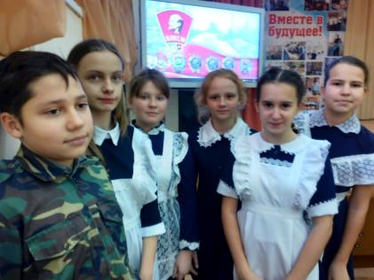
БУДУЩЕЕ НАЧИНАЕТСЯ С МЕНЯ
способствовать воспитанию чувства патриотизма, активной гражданской позиции, сопричастности к героической истории Российского государства, готовности служить Отечеству;
способствовать формированию духовно-нравственных ориентиров на основе общечеловеческих традиционных ценностей, нравственного и духовного национального опыта
формировать эмоционально - положительное отношение к труду, способствовать развитию устойчивого интереса к познанию;
создавать условия для формирования навыков здорового образа жизни, личной гигиены,
создавать условия для консолидации и координации деятельности школы, семьи, общественности в духовно-нравственном воспитании детей.
способствовать развитию самостоятельности, инициативы, лидерских качеств через развитие форм ученического самоуправления
создание условий для профессионального самоопределения обучающихся и обогащение их знаниями, умениями и навыками в выборе жизненного и профессионального пути;
Задачи :

Slide 20
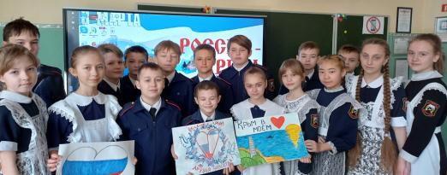
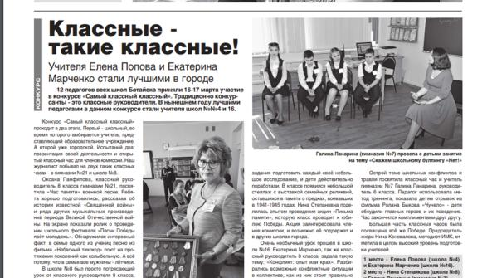

Slide 21
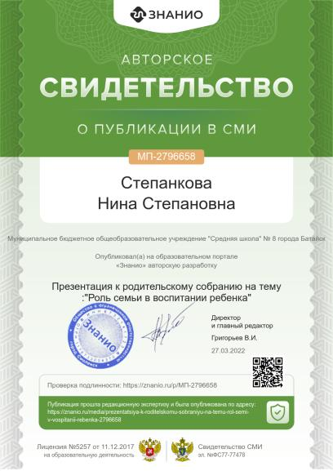
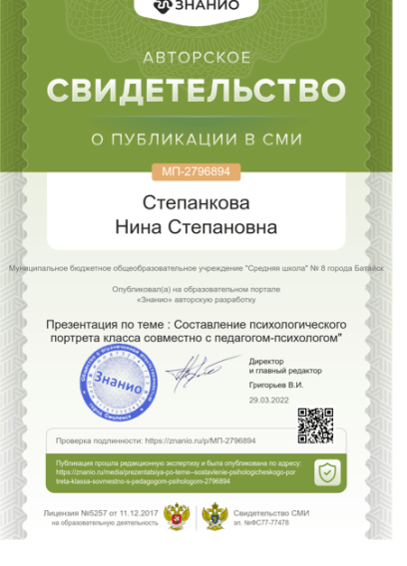

Slide 22
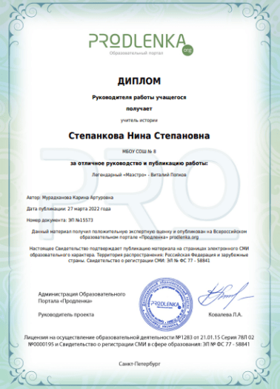
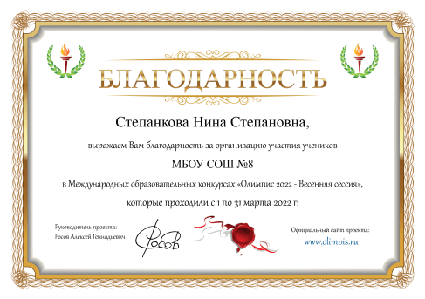

Slide 23
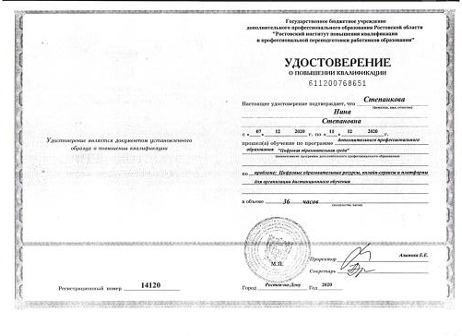
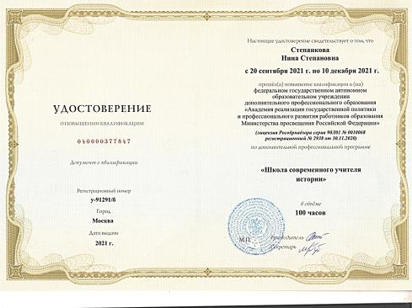
Непрерывность профессионального развития учителя

Slide 24
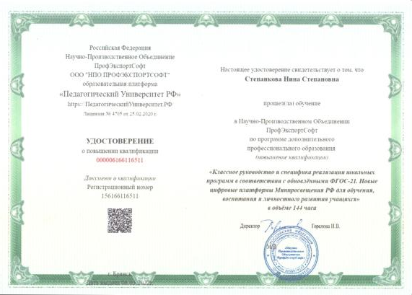
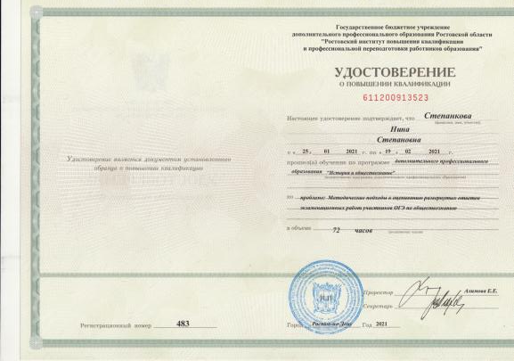
Непрерывность профессионального развития учителя

Slide 25
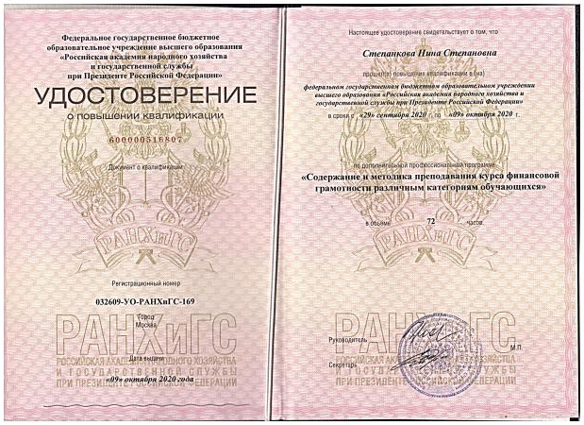
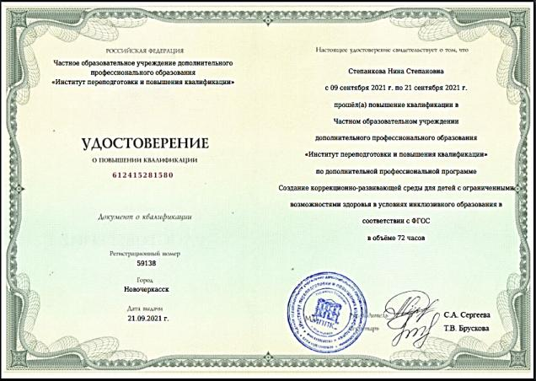

Slide 26
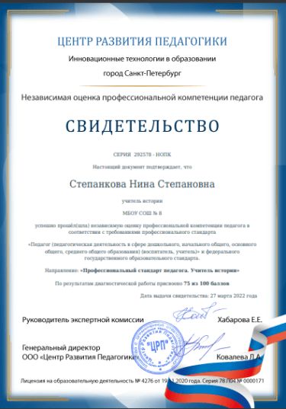
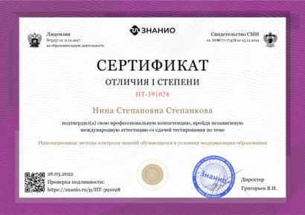
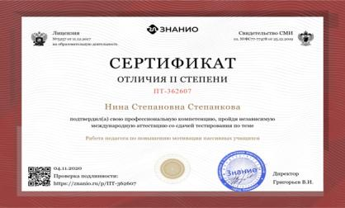

Slide 27
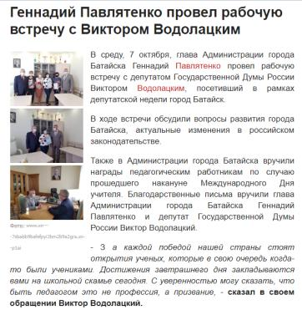
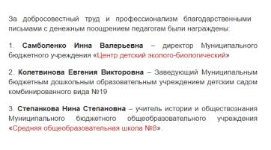

Slide 28
СПАСИБО

